Slide 1


運動訓練學
鄭景峰
訓練的基礎02

Slide 2
超補償循環週期與適應
Folbrot (1941) 最早提出
Hans Selye (1956) 稱之為一般適應症候群 (general adaptation syndrome, GAS)
  警覺反應期
    此時感受到環境變化與壓力、fight or flight
  適應及抵抗階段
    此時漸漸抵抗與適應外界壓力，增加對壓力源的耐受力
  衰竭階段
    長期或過度的壓力、造成抵抗力下降、進入耗盡期

Slide 3
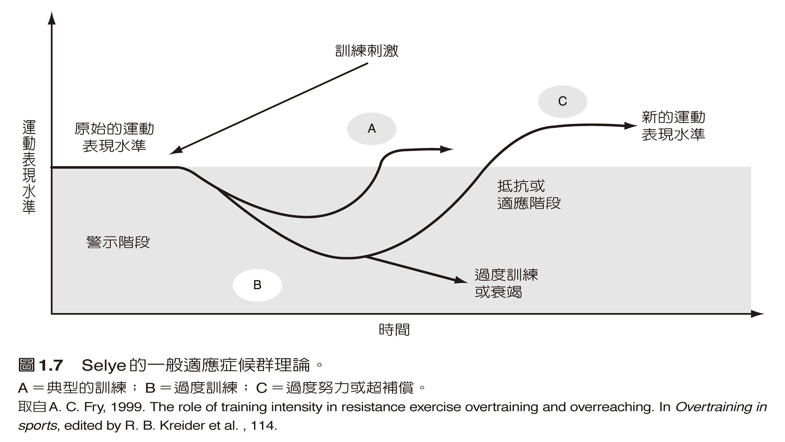
一般適應症候群

Slide 4
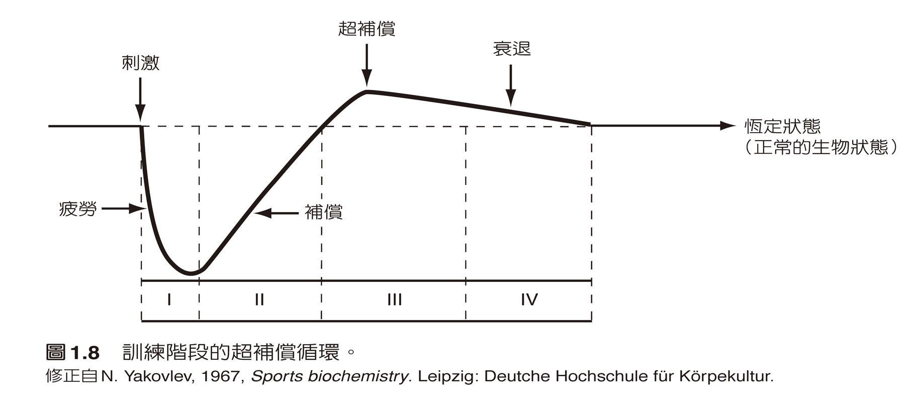
超補償循環週期與適應
hrs/days

Slide 5
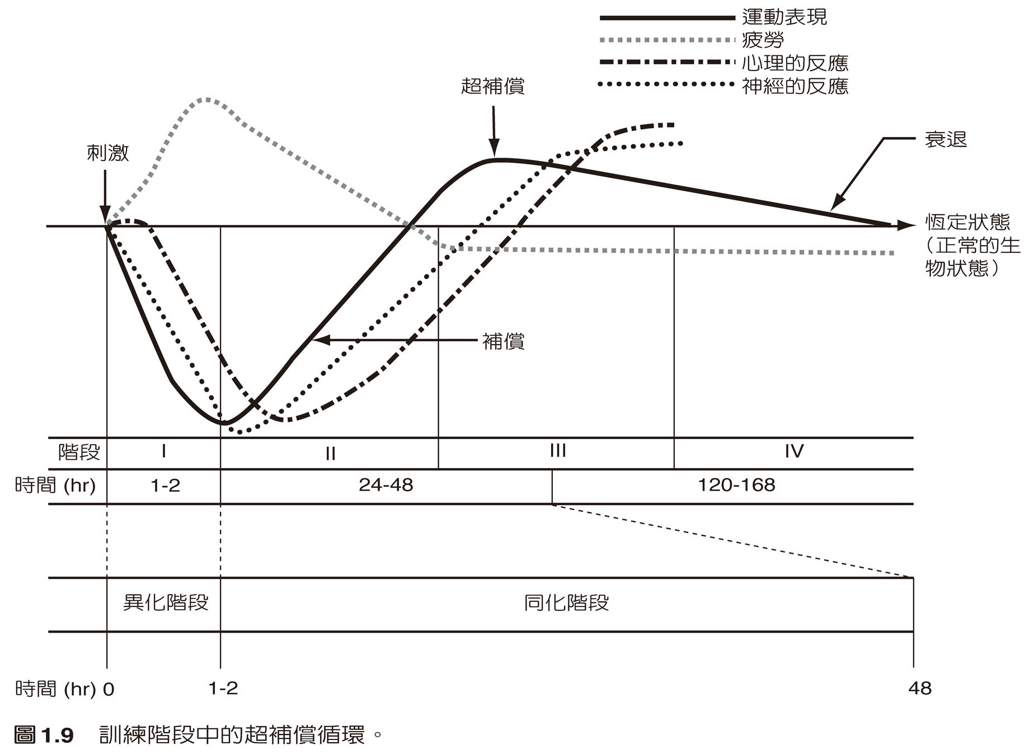
超補償循環週期與適應

Slide 6
超補償循環週期與適應
階段I (1-2 hrs)
  中樞/周邊疲勞
  神經肌肉的活化降低
  血清素濃度增加、心理疲勞
  降低鈣離子的釋放
  能源物質耗盡：肝醣、PCr
  乳酸堆積（H⁺堆積）、Pi堆積（鈣離子釋放與敏感度）
  DOMS（延遲性肌肉酸痛）

Slide 7
超補償循環週期與適應
階段II (24-48 hrs)
  能源物質的恢復
    ATP儲存量：3-5分鐘
    PCr儲存量：8分鐘（極高強度時需15分鐘）
  牽張縮短循環 (stretch shortening cycle, SSC)
    肌肉活性與收縮力：2小時內、完全恢復可能需6-8天
  肌肉肝醣：20-24小時
  運動後過攝氧量 (excess postexercise oxygen consumption, EPOC)：24-38小時，依據運動類型與強度而定
  阻力訓練後，蛋白質合成速率
    運動後4小時：約提升50%
    運動後24小時：約提升109%
    回到基準值：36小時

Slide 8
超補償循環週期與適應
階段III (36-72小時)
  力量輸出、肌肉酸痛：運動後72小時
  心理：自信心增加、充滿活力、正面思考等
  肝醣儲存量完全恢復
階段IV (3-7天)
  若沒有接受訓練刺激，超補償的益處便會開始衰退

Slide 9
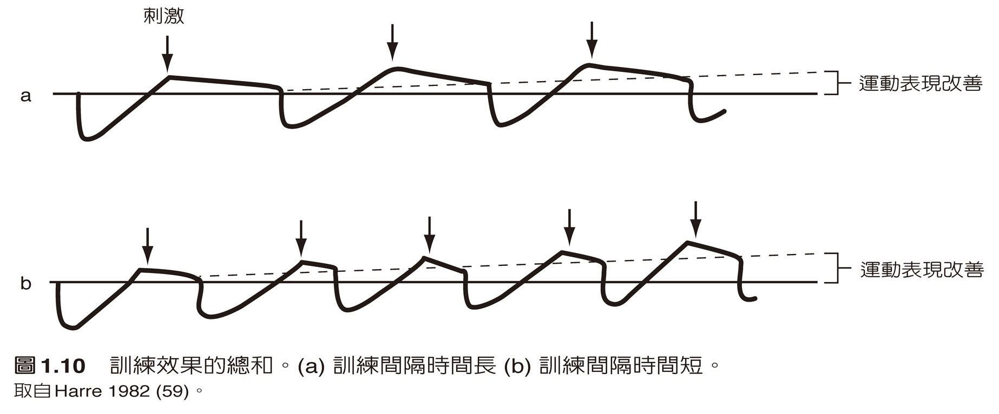
超補償循環週期與適應
訓練期的訓練間隔可能不超過24小時，超補償現象出現前，便需接受下一個刺激
有效監控訓練，避免疲勞

Slide 10
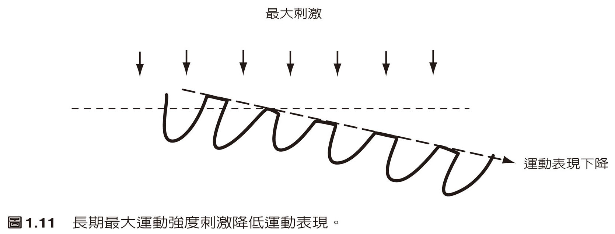
超補償循環週期與適應
每次訓練均要求訓練至衰竭？No pain, no gain.
過高頻率的訓練刺激，沒有足夠的時間恢復

Slide 11
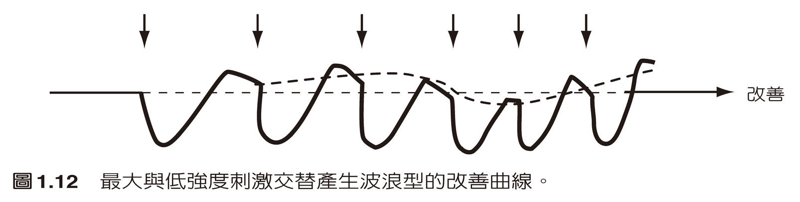
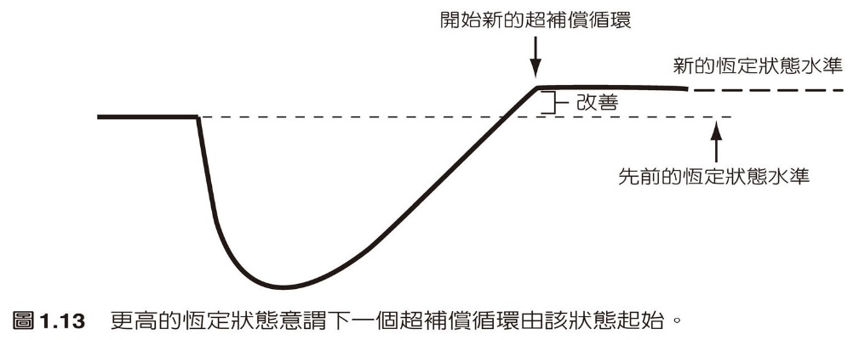
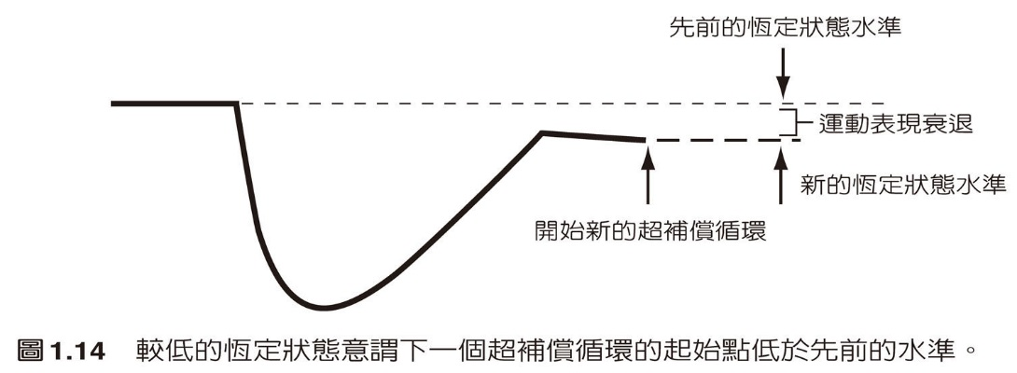
超補償循環週期與適應
Hard and Easy
Good
Bad

Slide 12
運動時的能源
無氧系統 (< 3 min)
  磷化物系統 (ATP-PC system; < 10 sec)
  1. ATP直接供能 (體內儲存量約80~100 g)
ATPase
ATP ADP ＋ Pi ＋ energy
  2. Phosphocreatine (PCr)
Creatine Kinase
PCr ＋ADP Cr ＋ ATP
  3. ADP的縮合反應
Adenylate Kinase
2ADP ATP＋AMP

Slide 13
運動時的能源
無氧系統 (< 3 min)
  醣解系統 (10~180 sec)
  Carbohydrate → Pyruvate → Lactate
  O₂ deficiency
有氧系統 (> 3 min)
  Carbohydrate, Protein, Fat → Acetyl CoA → ATP
  O₂ availability

Slide 14
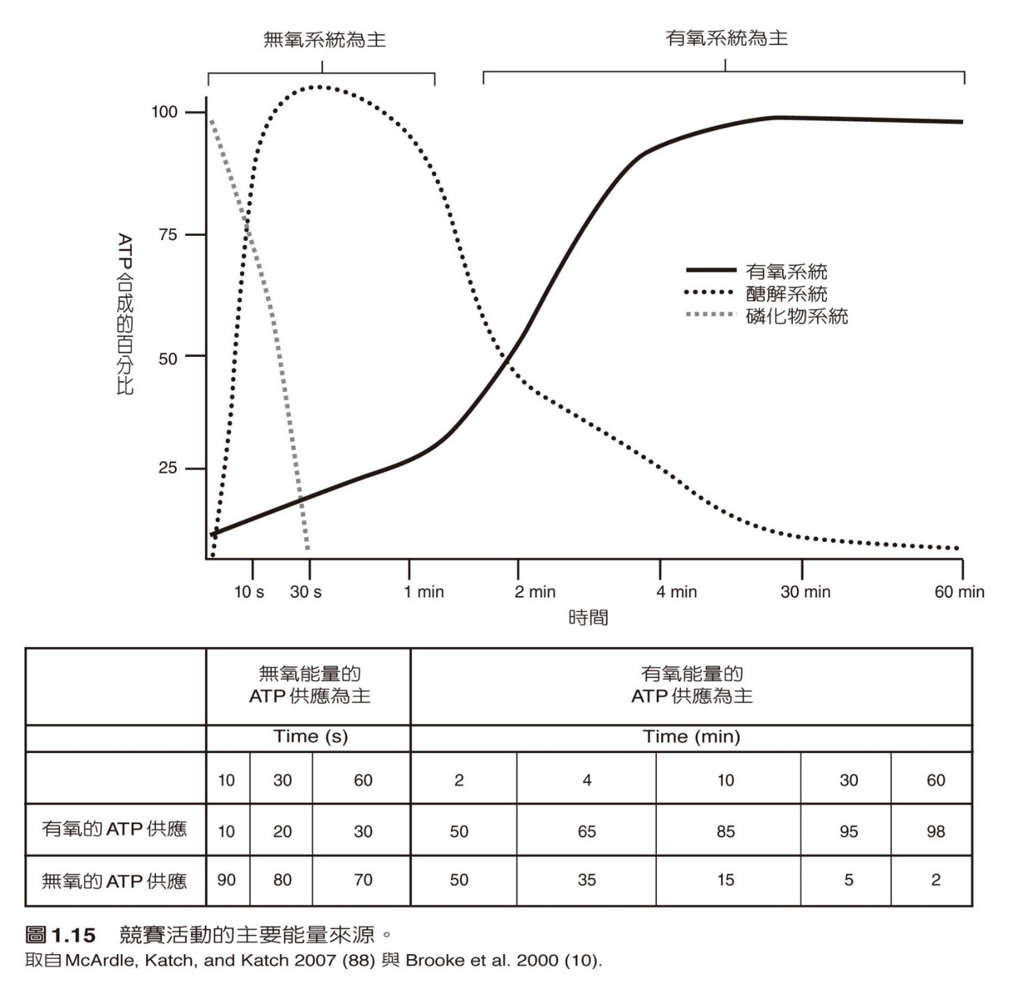

Slide 15
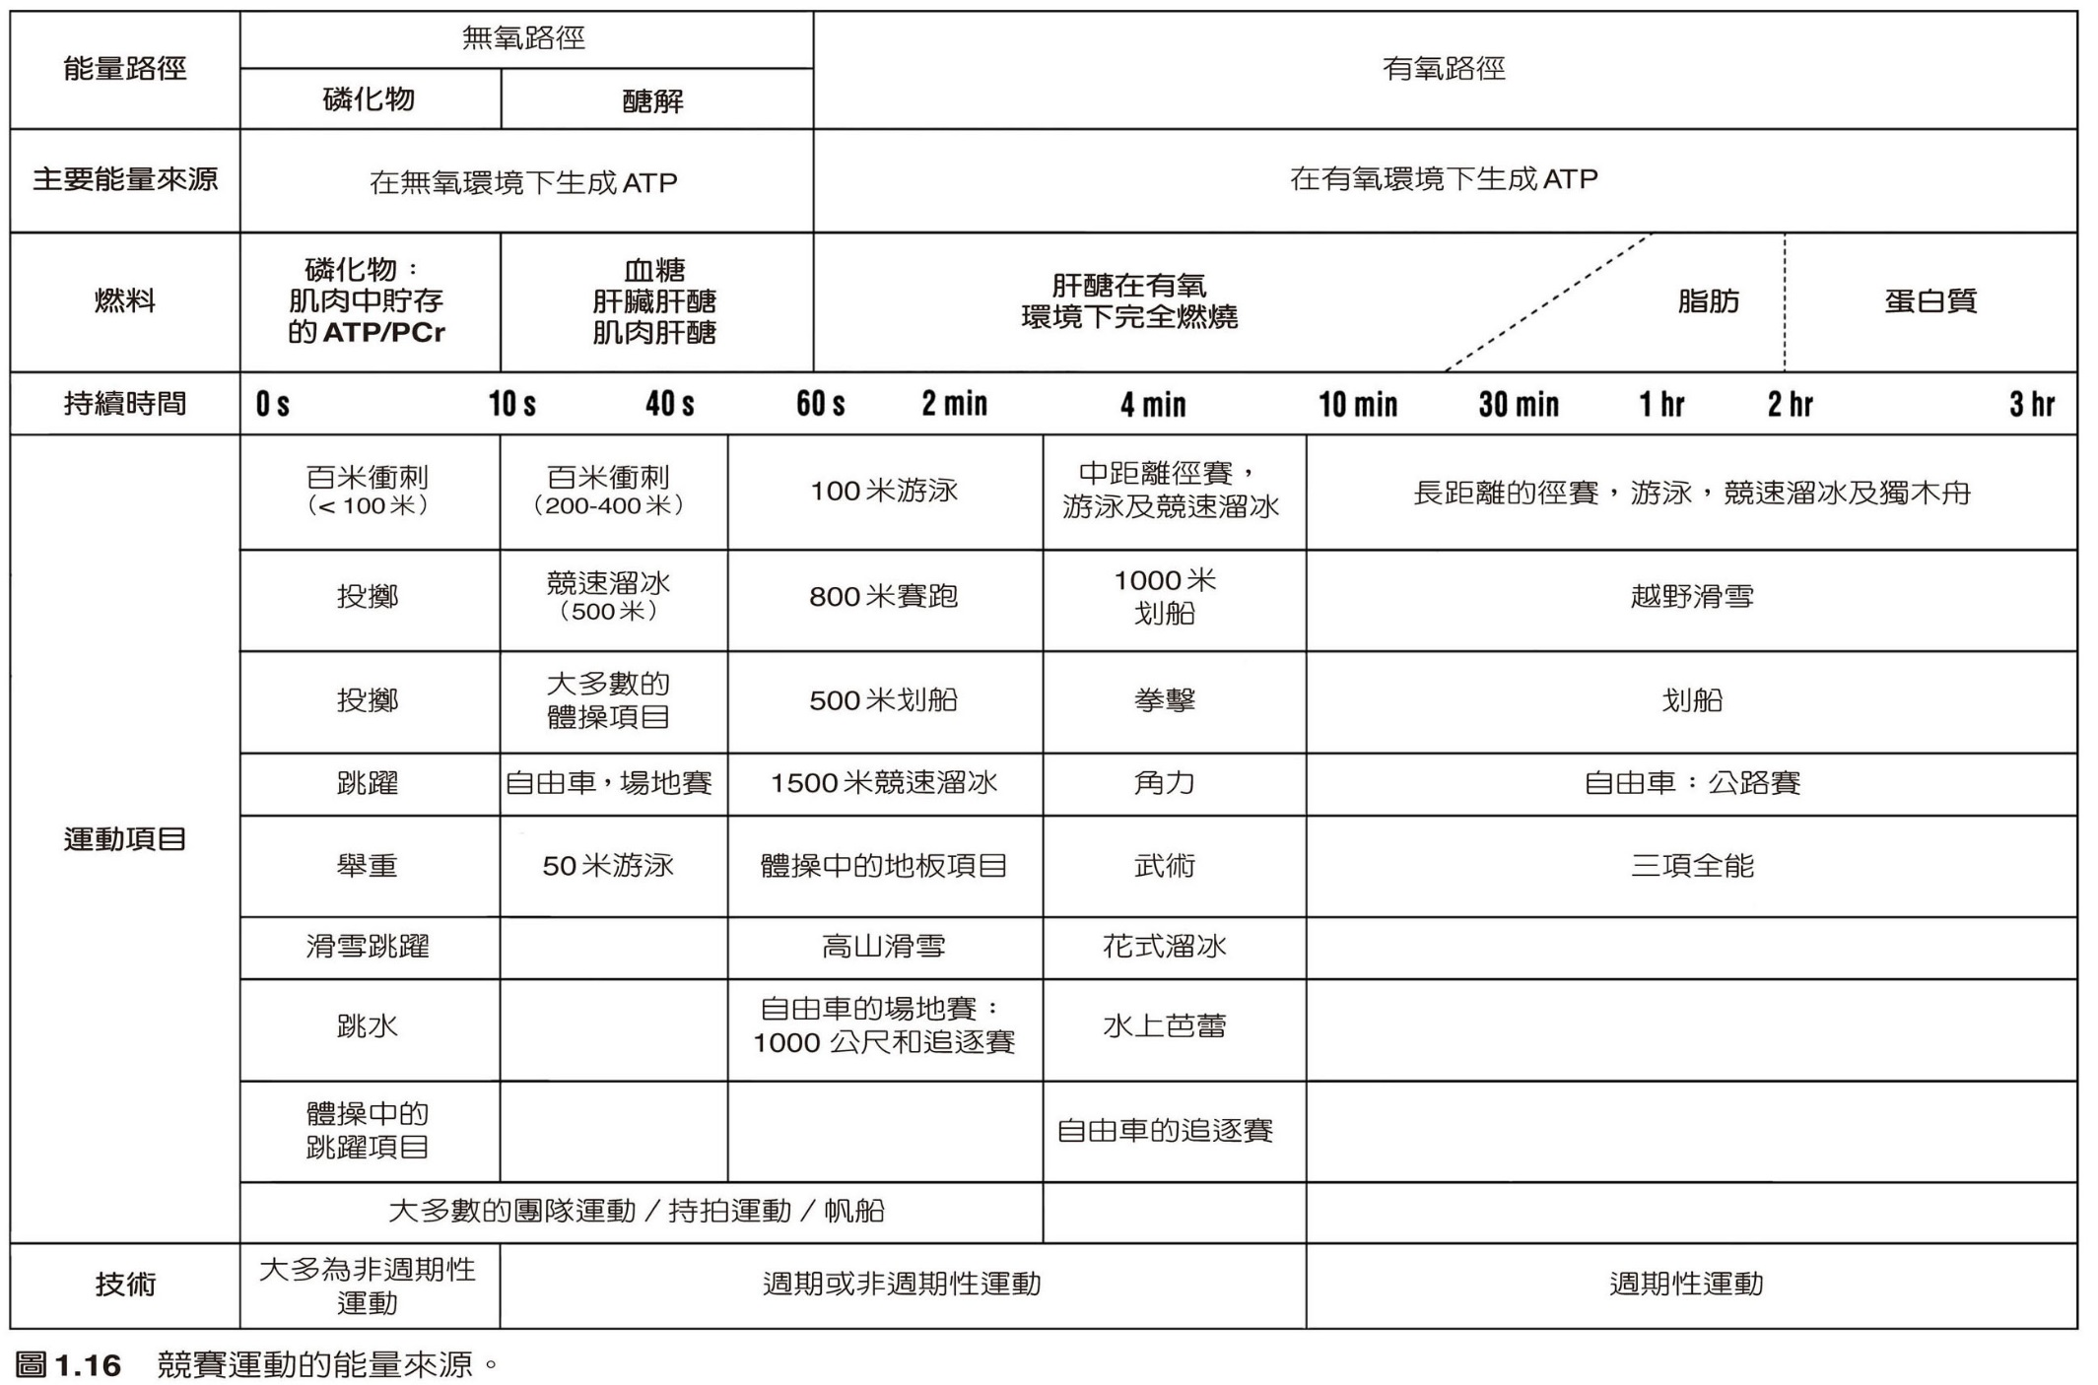

Slide 16
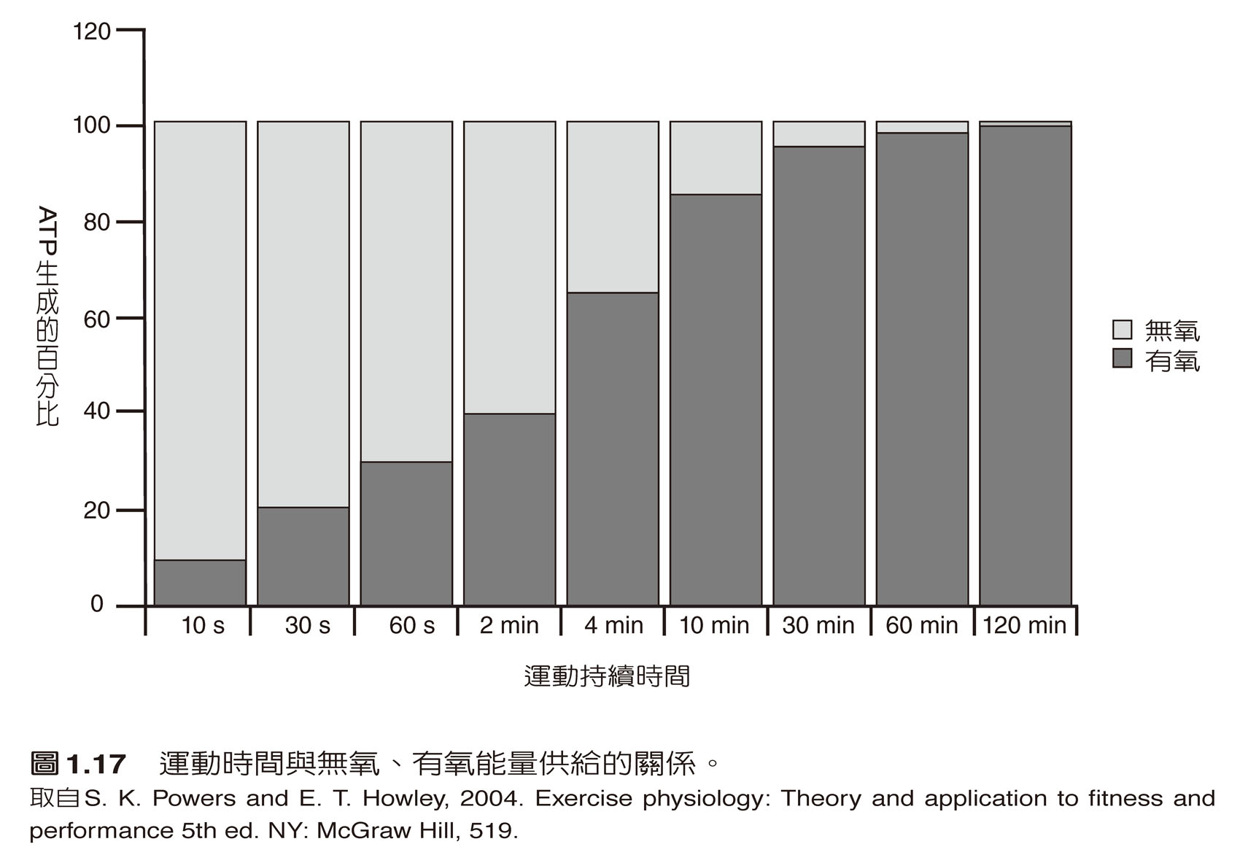

Slide 17

運動時的能源
106-107年度運動指導員培訓及職場輔導計畫
判斷有氧與無氧供能比例，都是依據運動時間嗎？
網球較偏向於什麼能量系統？
足球較偏向於什麼能量系統？

Slide 18
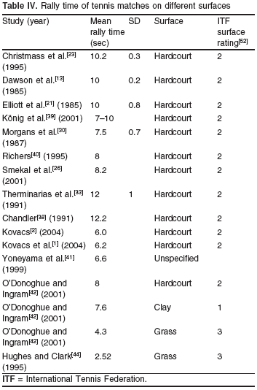
Match Analysis
Kovacs, M. S. (2007). Sports Medicine, 37(3), 189-198.

Slide 19
Match Analysis
Length of a point
  College players, average length: 6.4 ± 4.7 sec
  Attacking players: 4.8 ± 0.4 sec
  Whole-court players: 8.2 ± 1.2 sec (range: 6-11 sec)
  Baseline players: 15.7 ± 3.5 sec
Kovacs, M. S. (2007). Sports Medicine, 37(3), 189-198.

Slide 20
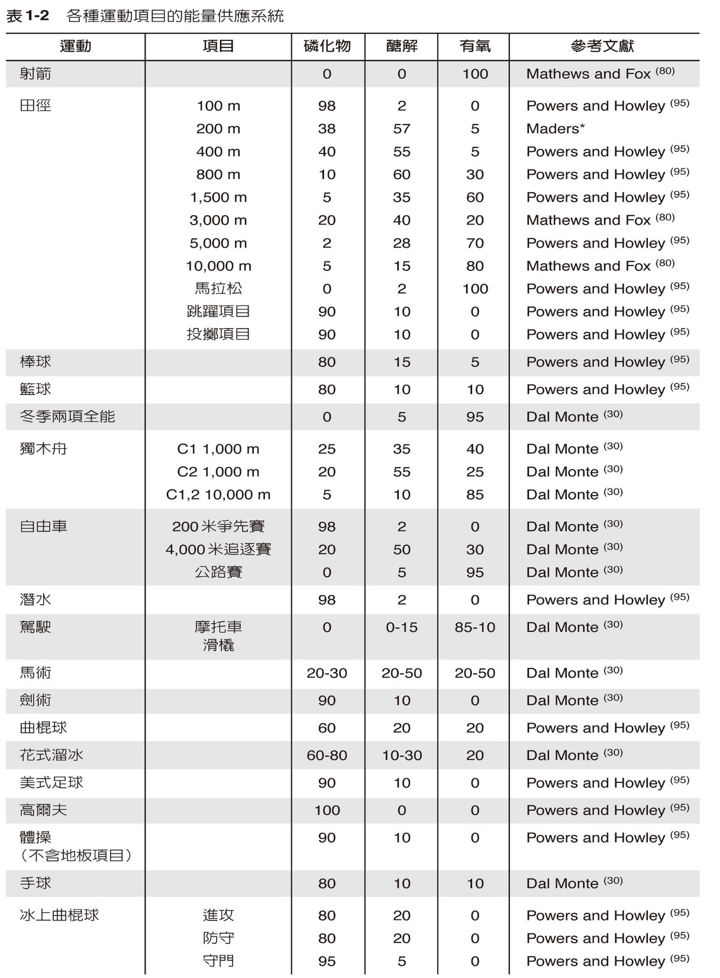

Slide 21
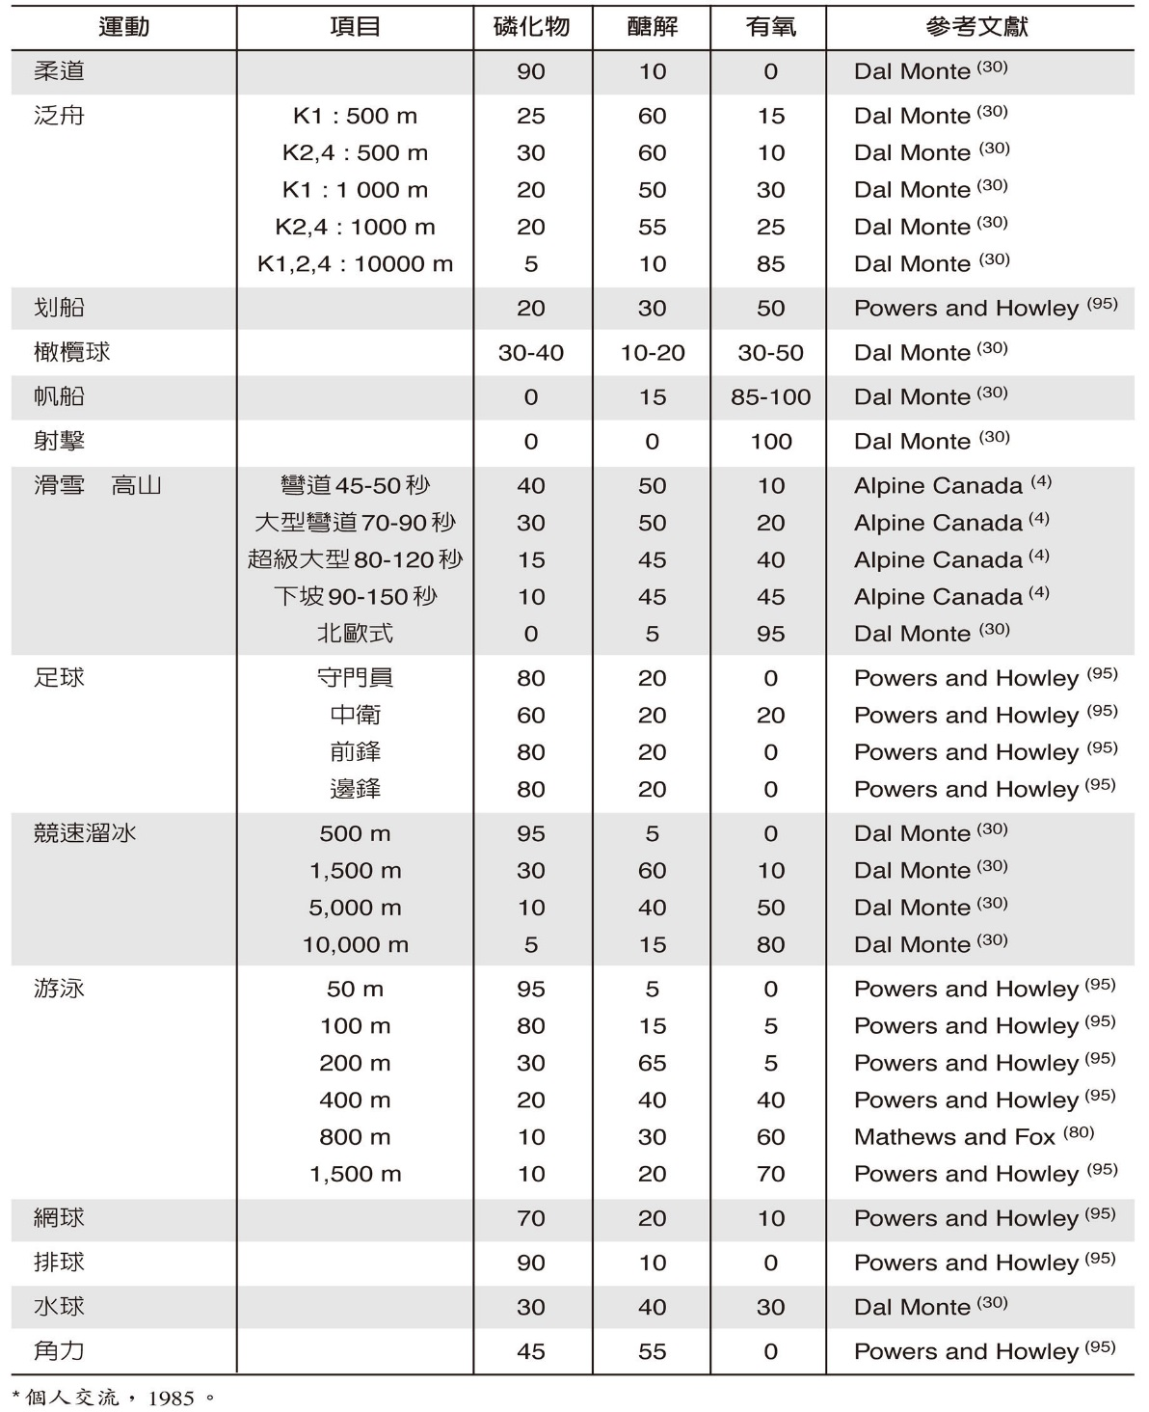
許多書籍都會有類似表格，但是都不一樣？
教練知道這些比例，有什麼幫助？

Slide 22
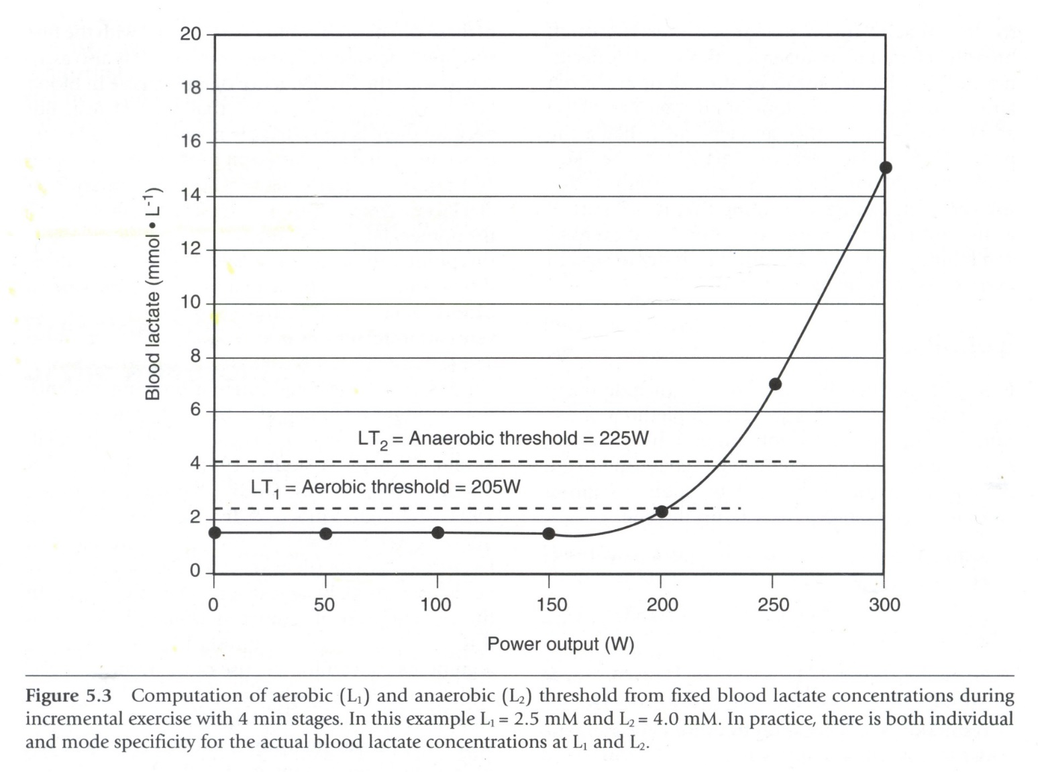
運動時的能源
乳酸濃度的高低，也可供判斷運動供能的比例
Sharkey & Gaskill. (2006). Sport Physiology for Coaches.

Slide 23
乳酸閾值
LT1
  2 mM
  未受過訓練者：50-60%VO₂max
  受過訓練者：>80%VO₂max
  優秀耐力運動員：83-93%VO₂max
LT2
  4 mM；血乳酸堆積起點 (onset of lactate accumulation, OBLA)
  受過訓練者：90-93%VO₂max

Slide 24
High-Intensity Interval Training
HIT（高強度間歇訓練）
  相對強度、接近VO₂max (≥ 90%VO₂max, LT2)
  2 至10 週 (4~24 堂訓練課)、90%~130%VO₂max、1-4分鐘、組間休息1-4.5分鐘
  VO₂max與LT: +5.5%~10%與4%~15%
SIT（間歇衝刺訓練）
  以全力衝刺至「衰竭 (all-out effort)」的方式
  2 至7 週、30 秒溫蓋特衝刺 (6~21 堂訓練課)、4~10 組、組間休息4~4.5 分鐘
  VO₂max: +5.5%至10%

Slide 25
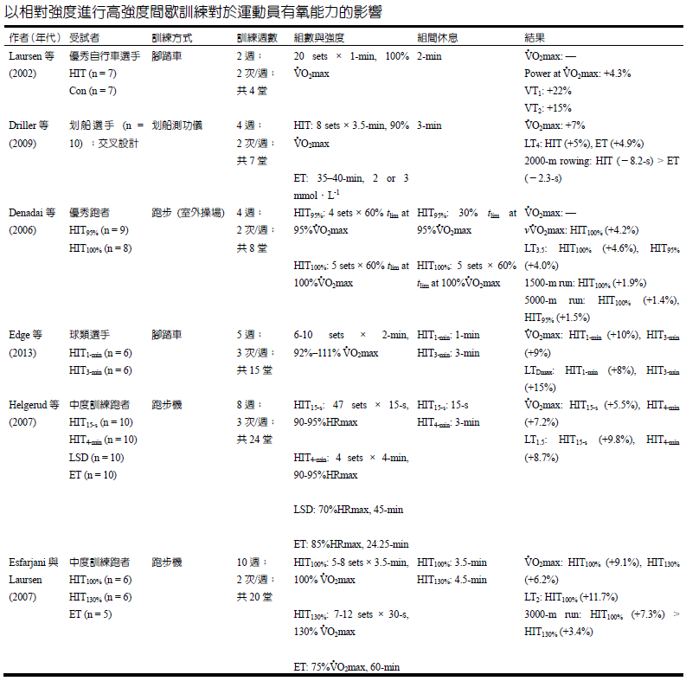
鄭景峰（2013）。中華體育季刊，27（3），203-211。

Slide 26
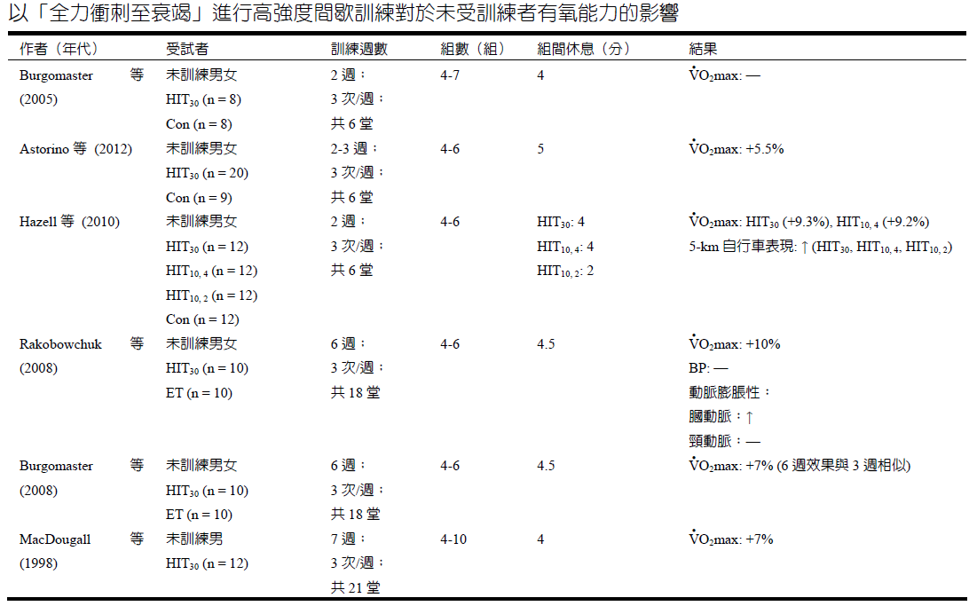
鄭景峰（2013）。中華體育季刊，27（3），203-211。

Slide 27
參考文獻
林正常等 (2011)。運動訓練法。臺北市：藝軒圖書出版社。
鄭景峰 (2013)。高強度間歇訓練與運動員有氧能力。中華體育季刊，27(3)，203-211。
Kovacs, M. S. (2007). Tennis physiology: training the competitive athlete. Sports Med, 37(3), 189-198.
Sharkey, B. J., & Gaskill, S. E. (2006). Sport physiology for coaches. Champaign, IL, Human Kinetics.

